Slide 1
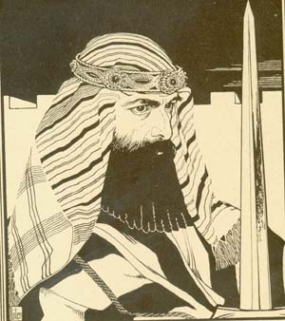
יהושע
פרקים א-ו
בחן את עצמך

Slide 2
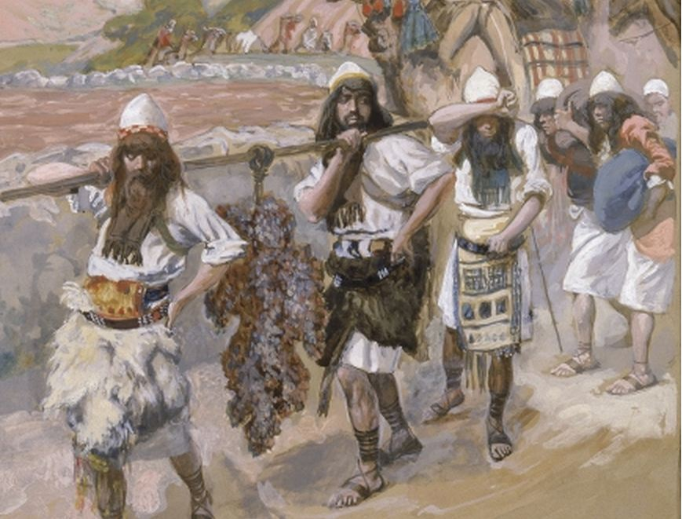
א..יהושע זכה להיכנס לכנען כי:
1.היה יפה תואר.
2. יחד עם כלב האמין בכוח אלוהים ולא החליש את העם.
3. לא נולד בזמן העבדות במצרים.
4. משה נתן לו חסינות.

Slide 3
ב. מה בקשו שבטים גד ראובן וחצי המנשה?
להשאר ולשמור על הציוד עד שהעם יכבוש את כנען.
להתאחד לשבט אחד.
לקבל נחלה באזור פורה בכנען.
לקיים את הבטחתו של משה לקבל נחלה בעבר הירדן.

Slide 4
ג. מה התנאי שהציב יהושע לשנים וחצי השבטים?
1.שיעזרו בכיבוש הארץ.
2. שיהיו החיילים הראשונים בעת כיבוש הארץ.
3.שיבנו גשר מחבר בין כנען ועבר הירדן.
4. שיתנתקו מעם ישראל לעד.

Slide 5
ד. איך חצו בני ישראל את הירדן?
הם בנו גשר משנים עשר אבנים.
המים היורדים מצפון נעצרו כשרגלי הכוהנים נגעו המים.
חיכו לעונה יבשה ואז הלכו במים הרדודים.
בנו רפסודות.

Slide 6
ה. כמה גלעדים בנו בני ישראל?
אחד בצד המערבי לאחר החציה.
שנים. אחד בכל גדה של הירדן.
שנים. אחד בגדה המערבית ואחד במקום שעמדו הכוהנים.
שלושה. אחד בכל גדה ואחד במקום שעמדו הכוהנים.

Slide 7
ו. איך יהושע מתכונן למלחמה ביריחו?
1.שולח שני אנשים לחפור את הארץ.
2.יוצא בעצמו לבדוק את השטח.
3. שולח את גד ראובן ומנשה לרגל ביריחו.
4.מכין את הצבא וכלי הנשק.

Slide 8
ז. מה ראו המרגלים ביריחו?
1. שהאנשים בה חוששים מישראל.
2. שהעיר מוקפת חומה.
3. שהאנשים בה מכניסי אורחים ומחכים לבני ישראל.
4.תשובות 1 ו-2 נכונות

Slide 9
ח. מה אמרה רחב לחיילי המלך?
1. שלא ראתה אף אחד.
2. שהם מסתתרים אצל השכנה שלה.
3. שהיו אצלה אך יצאו כבר לכיוון ההרים.
4. שהם אצלה על הגג.

Slide 10
ט. מה בקשה רחב מהמרגלים?
1. שייקחו אותה איתם.
2.שלא יכבשו את יריחו.
3. שיצילו את המלך ומשפחתו
4. שיצילו אותה ואת משפחתה.

Slide 11
י. מה יקרה למי שייצא מביתה של רחב?
1. יילקח בשבי.
2. דמו ברגליו.
3. דמו בראשו.
4. דמו בליבו.

Slide 12
יא. כמה פעמים הקיפו בני ישראל את יריחו?
1. 7
2. 21.
3. 14
4. 13

Slide 13
יב. מה הפיל את חומות יריחו?
1. יד ה' ותרועת העם.
2. רעידת אדמה.
3. טנקים ומשוריינים.
4. חומר נפץ שיהושע שם.

Slide 14
יג. מה היה האיסור שחל רק במלחמת יריחו?
1. לקחת שבויים.
2. לקחת חרם.
3. לדבר.
4. לאכול .

Slide 15
יד. מה היתה הקללה שהטיל יהושע על יריחו?
1. שלא יהיה בה מים לעולם.
2. שהמקום ישרוץ נחשים ועקרבים.
3. שכל הבנים הבכורים ימותו.
4. בברוכו ייסדנה ובצעירו יציב דלתיה.

